Slide 1
コムギ近縁野生種の種間関係を調べる

Slide 2
コムギ倍数生進化には、近縁属Aegilops が関与
Triticum urartu
（ウラルツコムギ）
AA
Aegilops speltoides
（クサビコムギ）
SS
Ae. tauschii
（タルホコムギ）
DD
S→B
T. turgidum
四倍体コムギ
AABB
エンマーコムギ
デュラムコムギ
など
T. aestivum
六倍体コムギ
AABBDD
パンコムギ
スペルタコムギ など

Slide 3
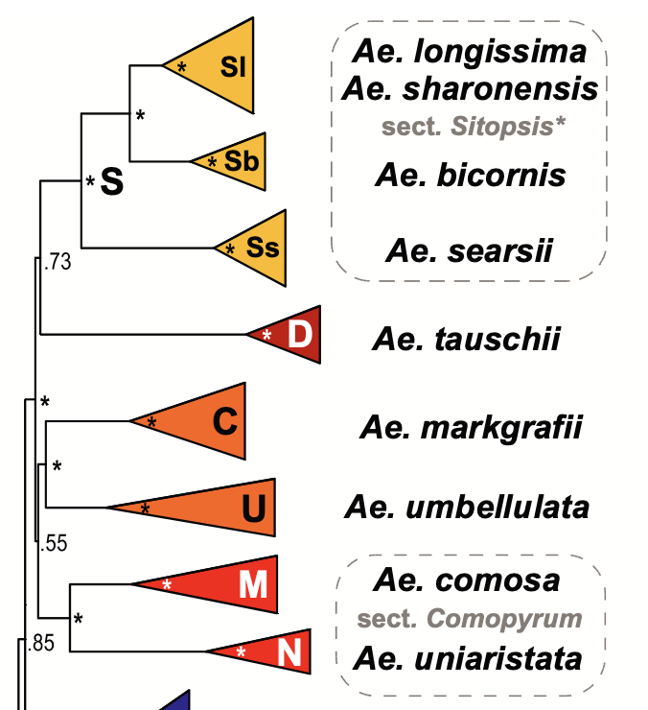
ゲノムシーケンスから、4種間の系統関係を調べる
Aegilops bicornis
Aegilops sharonensis
Aegilops longissima
Aegilops searsii
今回の研究対象
タルホコムギ
Bernhardt et al., 2019を改変

Slide 4
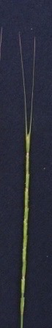
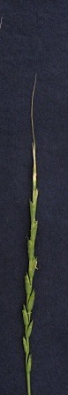
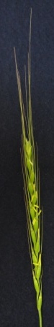
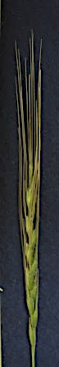
穂形態は2つのタイプに分かれる
芒
Ae. bicornis （BIC） | Ae. sharonensis （SHA） | Ae. longissima （LON） | Ae. searsii （SEA）
芒ありタイプ
芒なしタイプ

Slide 5
4種の分布地域は地中海周辺
Ohta et al., 2017
Notes:
Interestingly, awned species are found in coastral area.

Slide 6
芒ありタイプは沿岸地域に分布している
Ae. sharonensis
Ae. bicornis
Ohta et al., 2017
Notes:
Interestingly, awned species are found in coastral area.

Slide 7
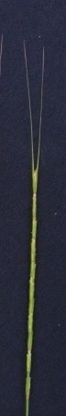
芒なしタイプは内陸地域まで分布している
Ae. searsii
Ae. longissima
Ohta et al., 2017
Notes:
Contrastly, awnless species are mainly distributed in inland area.

Slide 8
4種の穂形態と自生地域
 | Ae. bicornis （BIC） | Ae. sharonensis （SHA） | Ae. longissima （LON） | Ae. searsii （SEA）
穂形態 | 芒ありタイプ | 芒ありタイプ | 芒なしタイプ | 芒なしタイプ
分布地域 | 沿岸 | 沿岸 | 沿岸〜内陸 | 内陸

Slide 9
4種各2系統の葉緑体ゲノム配列を得て、系統関係を調べる
SEA-2
SHA-2
SHA-1
BIC-2
BIC-1
LON-1
SEA-1
LON-2
調べるポイント
・穂形質の類似と遺伝的な系統関係は一致するのか？
・葉緑体ゲノム上の領域により系統関係は変わるのか？
遺伝子領域
遺伝子間領域（非コーディング領域）

